Slide 1
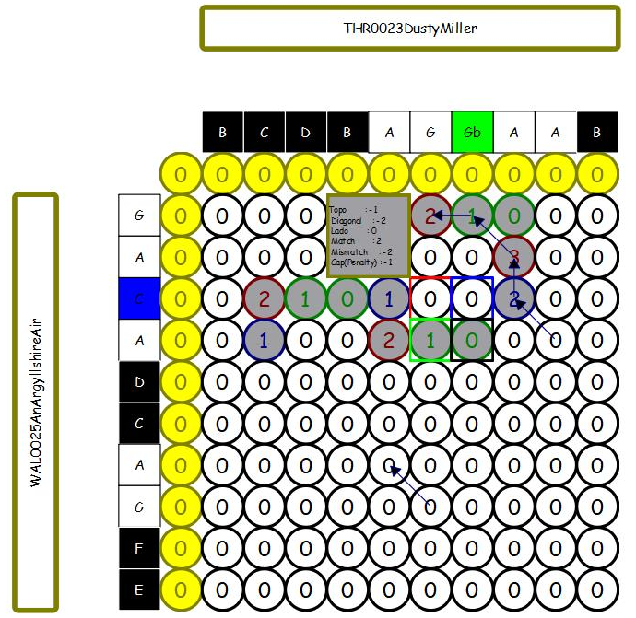

Inserir Nota
Exclui Nota

